Slide 1
Erilaisia vesiä ja vesistöjä
Veden kiertokulku
Vesi kiertää, olomuodot

Slide 2
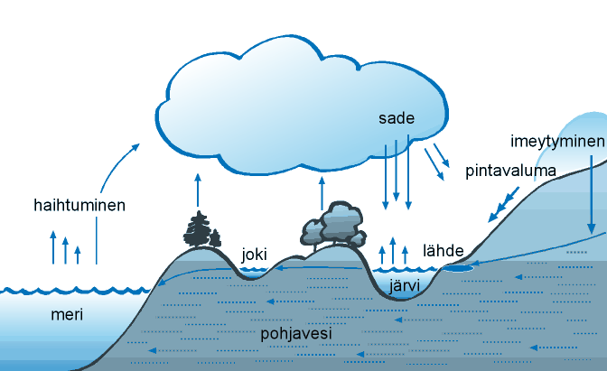
PINTAVESI: järvet, joet, meret POHJAVESI: maaperän vesi, lähteiden ja kaivojen vesi Veden olomuodot
kiinteä (lumi ja jää)
kaasu (vesihöyry)
neste

Slide 3
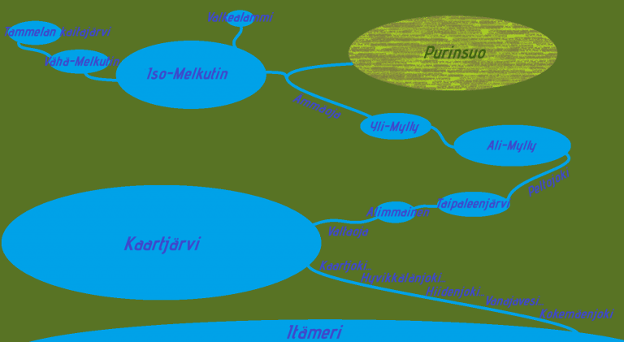
Joet yhdistävät järviä toisiinsa → syntyy vesistö

Slide 4
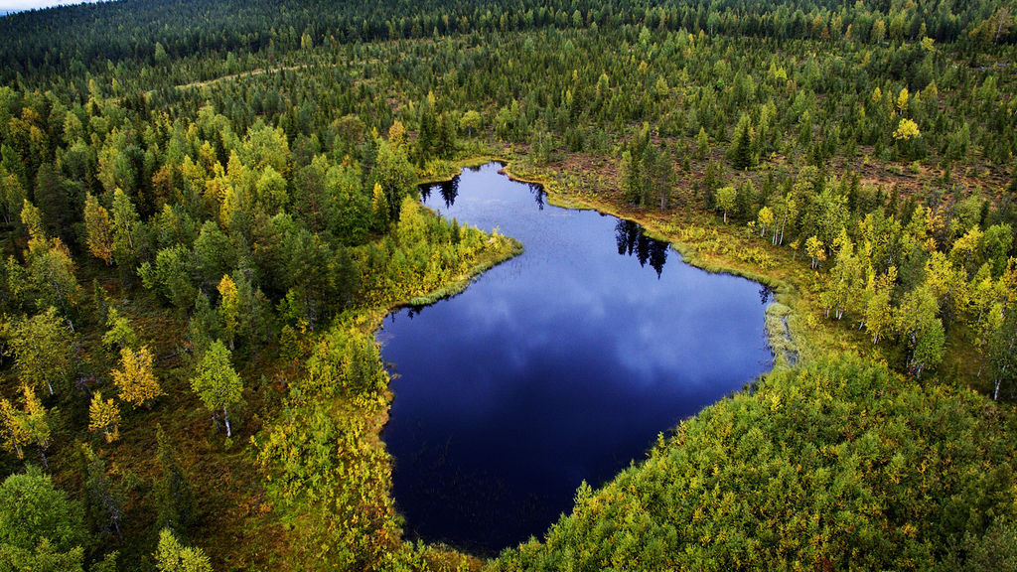
Pieni järvi on lampi

Slide 5
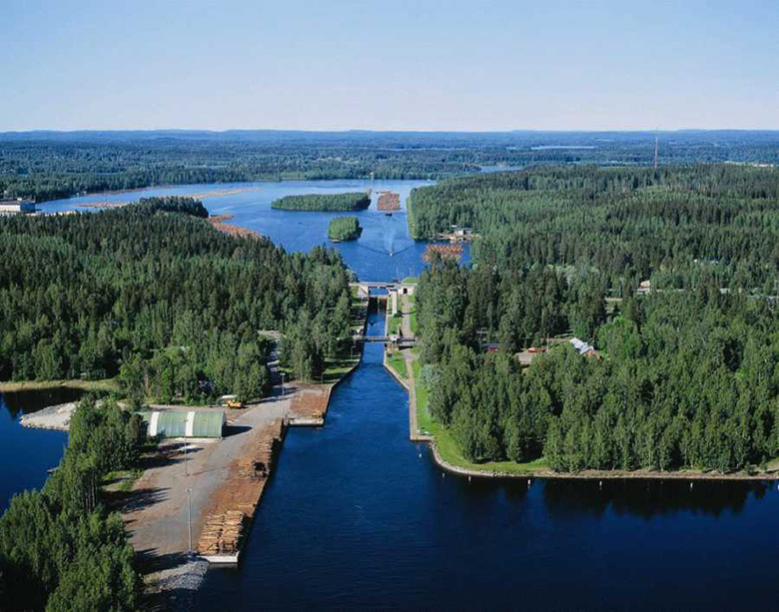
Kun ihmiset haluavat yhdistää järviä toisiinsa, rakennetaan kanava

Slide 6
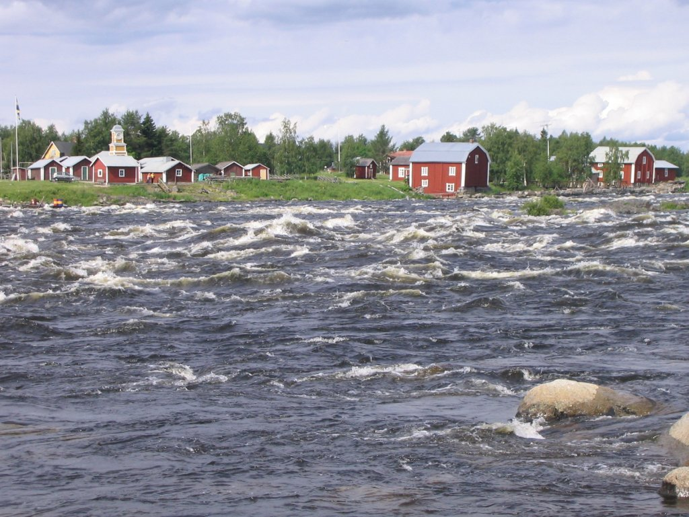
Koski on joen kohta, jossa vesi virtaa nopeasti

Slide 7
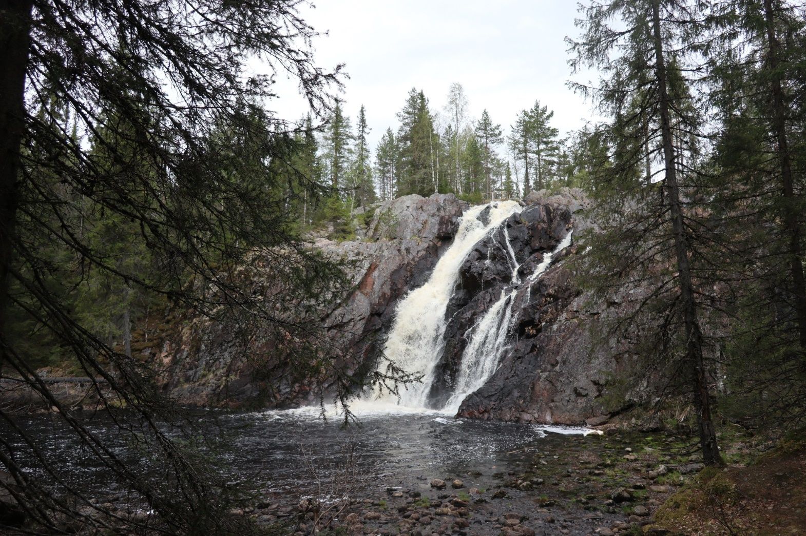
Kun koski on niin jyrkkä, että vesi putoaa suoraan alaspäin, syntyy vesiputous

Slide 8
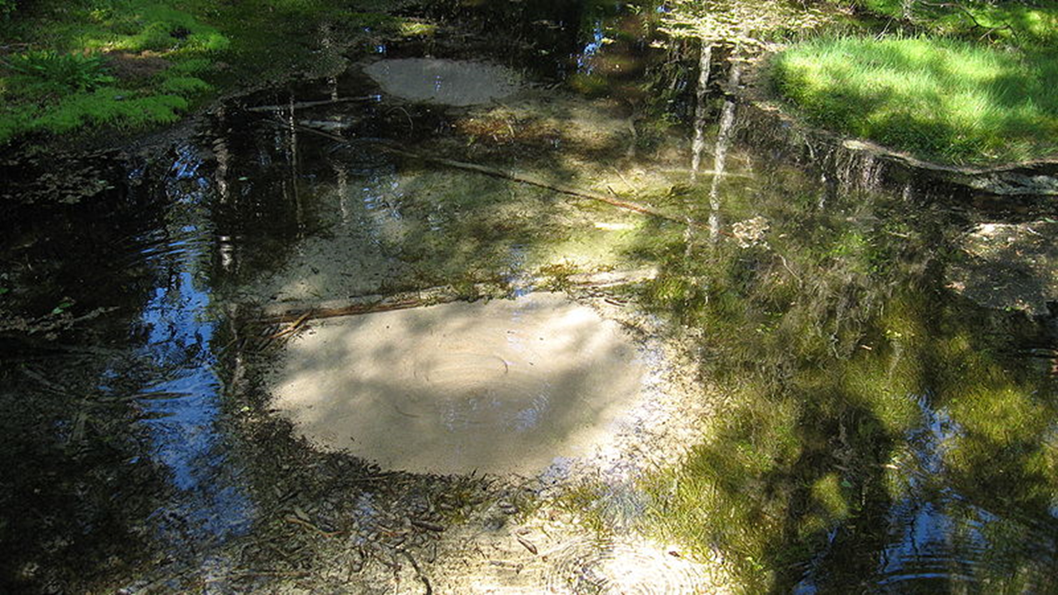
Lähde on paikka, jossa pohjavesi tulee maan sisältä maan pinnalle

Slide 9
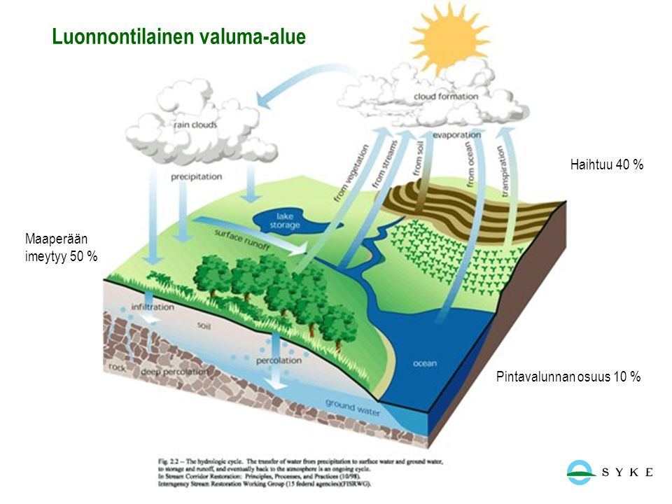
Suomessa maahan sataneesta vedestä puolet imeytyy maaperään pohjavedeksi

Slide 10
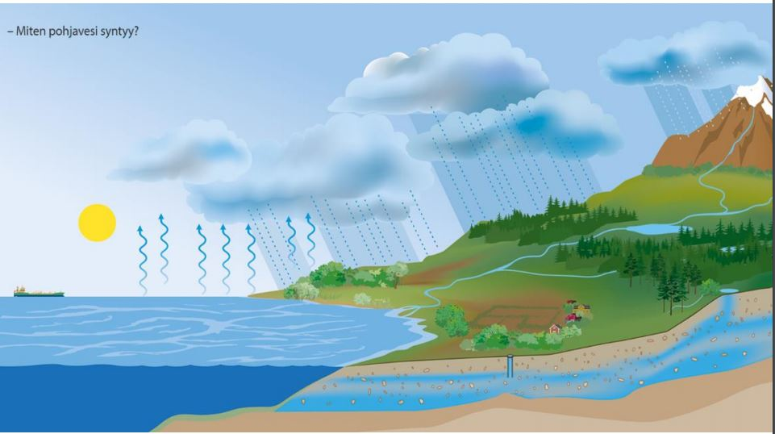
Kaivossa on pohjavettä
Kaivo
Pohjavettä

Slide 11
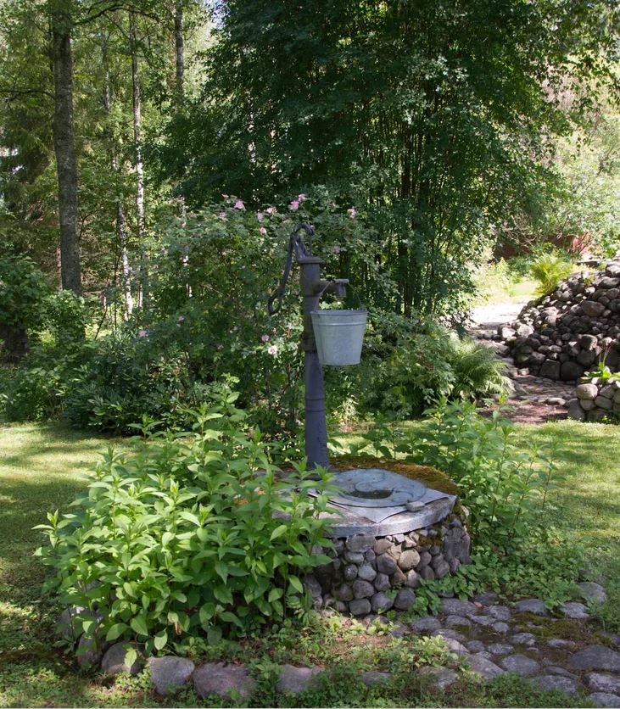
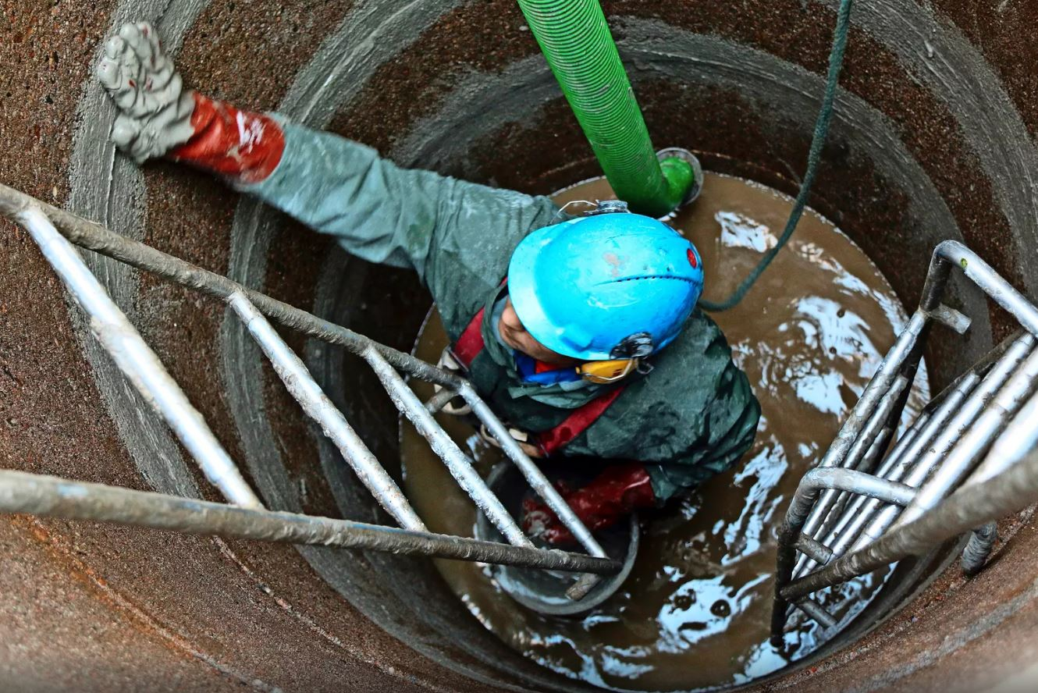
KAIVO

Slide 12
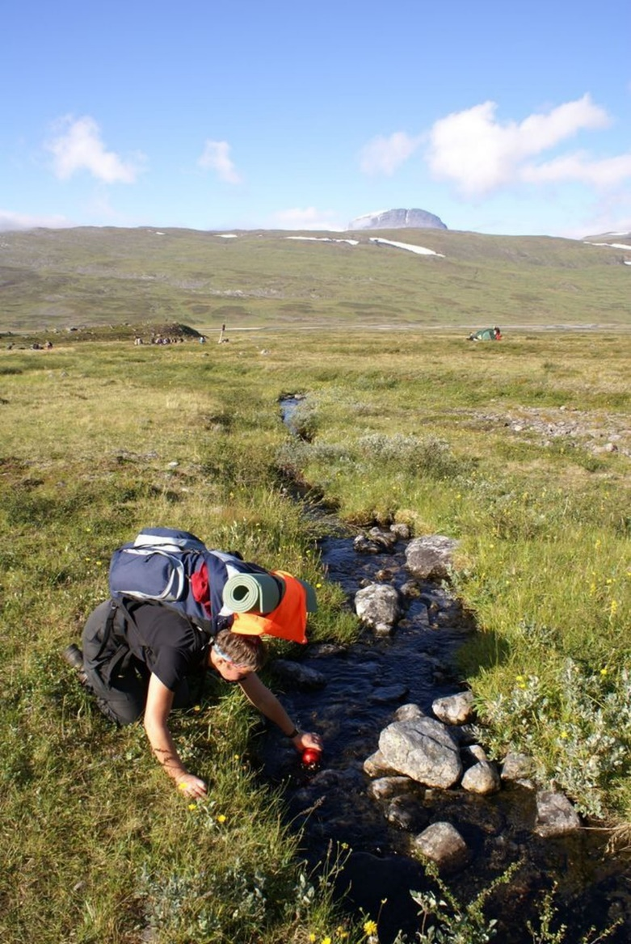
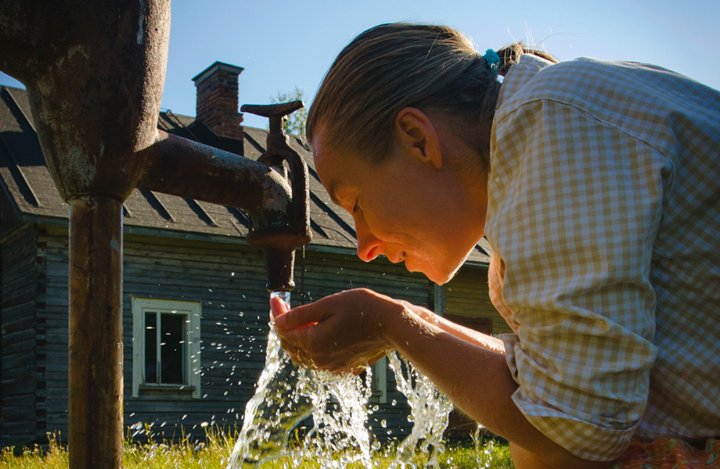
Kumpi on parempaa vettä?

Slide 13
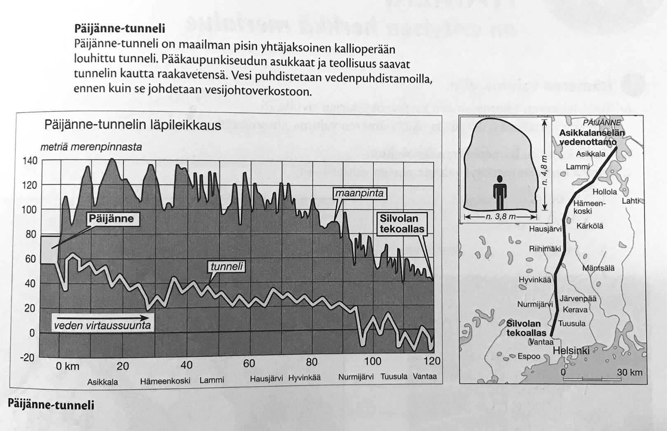

Slide 14
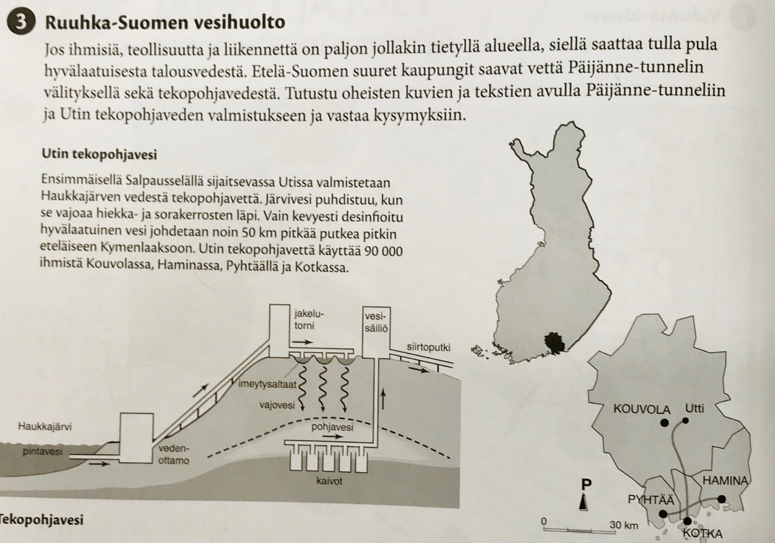

Slide 15
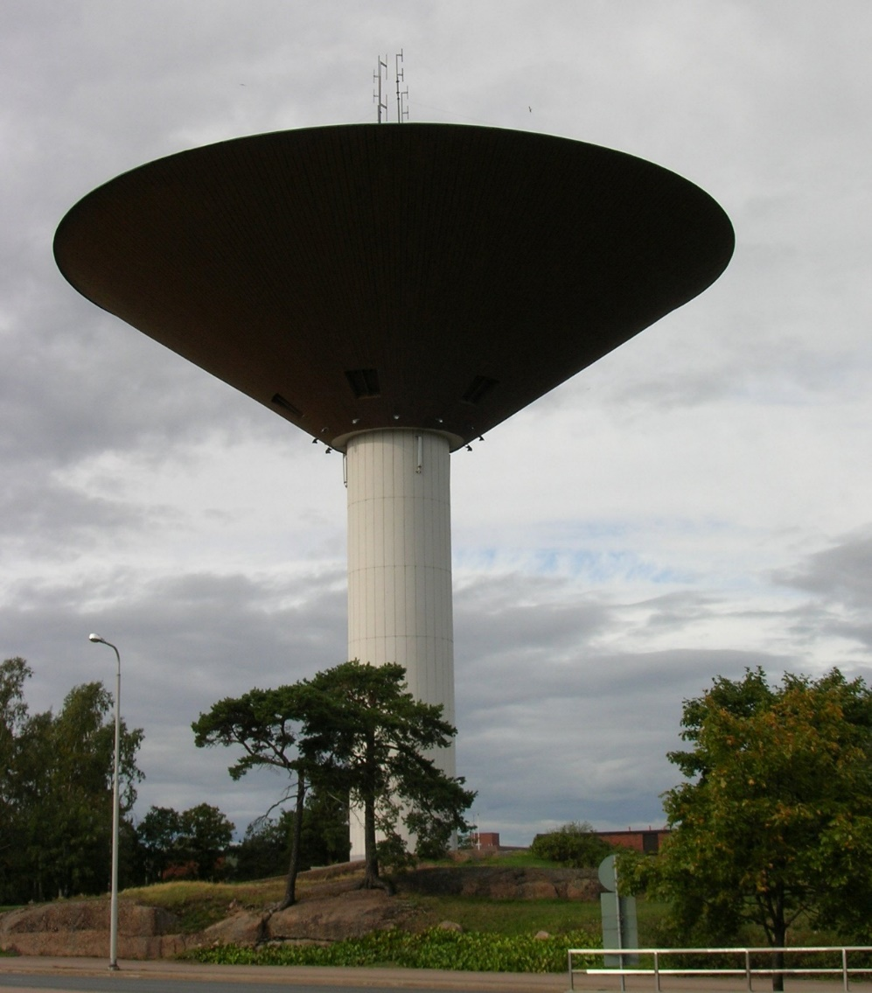
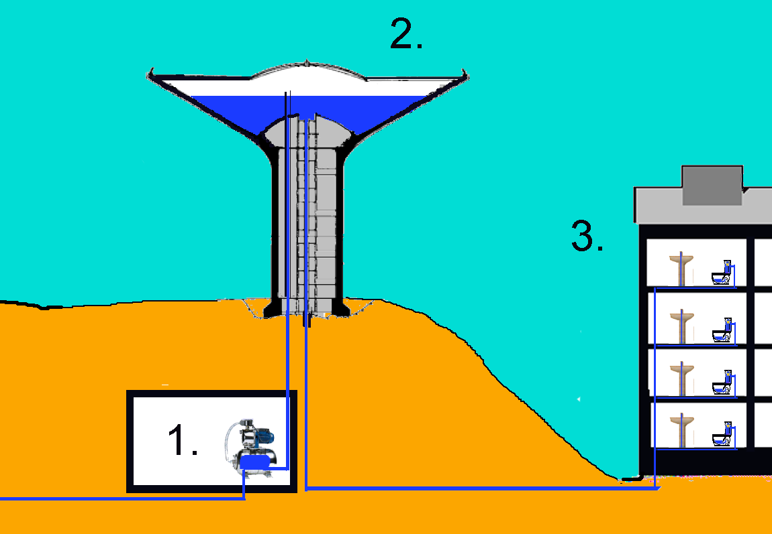
Vesitorniin varastoidaan talousvettä

Slide 16
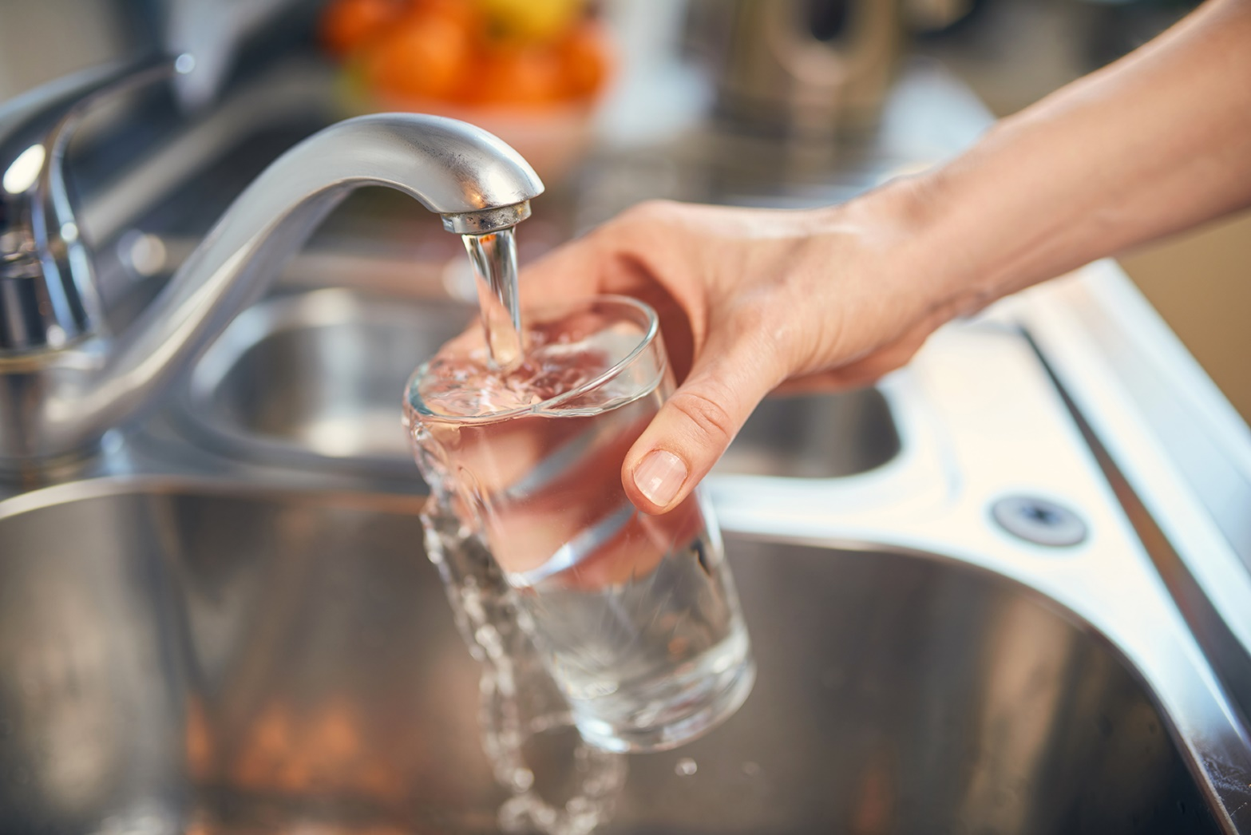
Talousvesi Suomessa on puhdasta

Slide 17
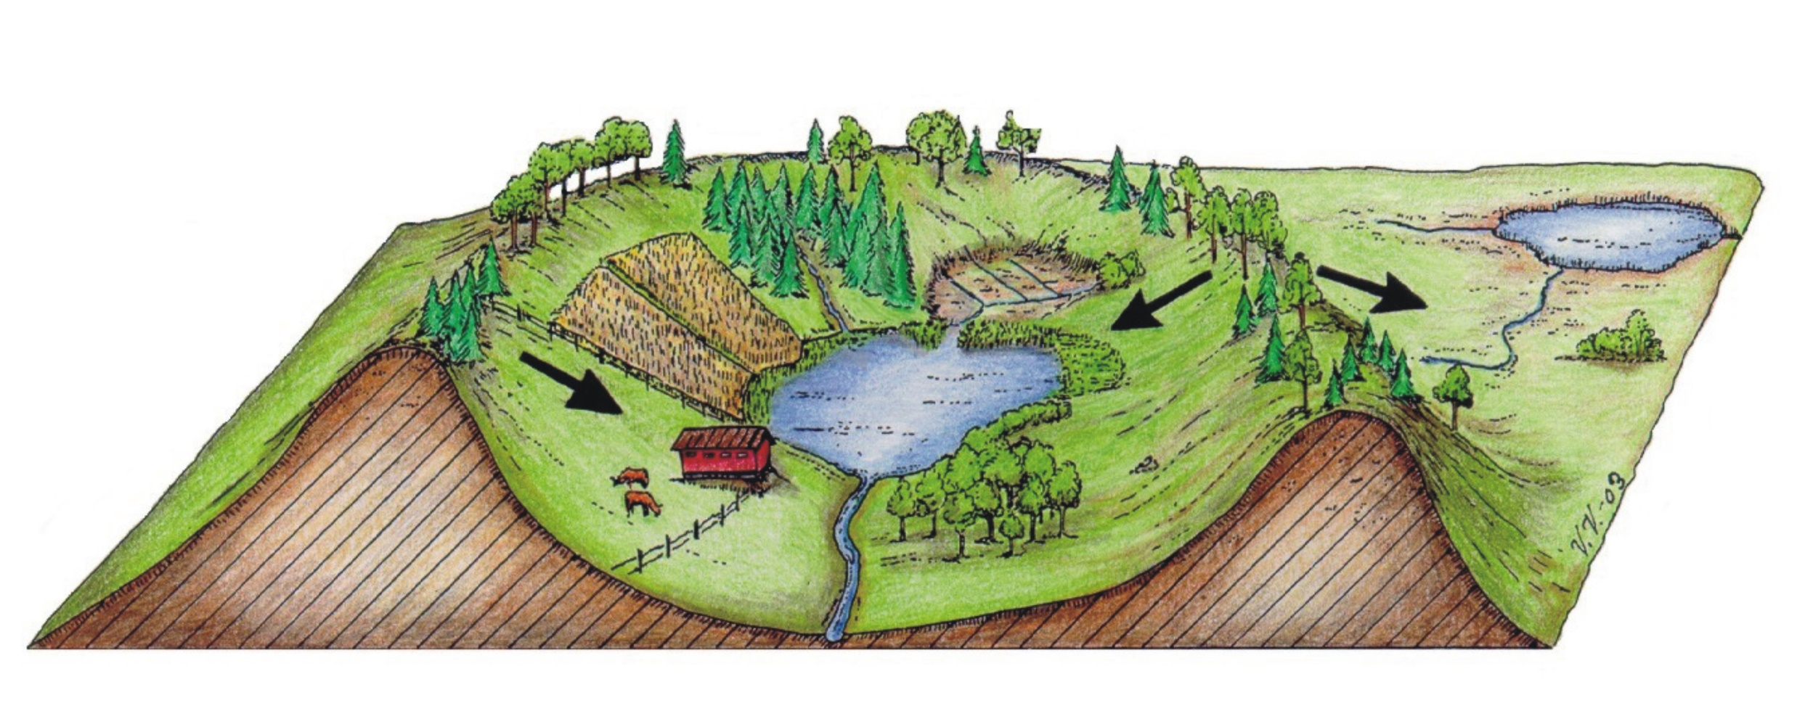
Valuma-alue on se alue vesistön ympärillä, josta vedet valuvat vesistöön.

Slide 18
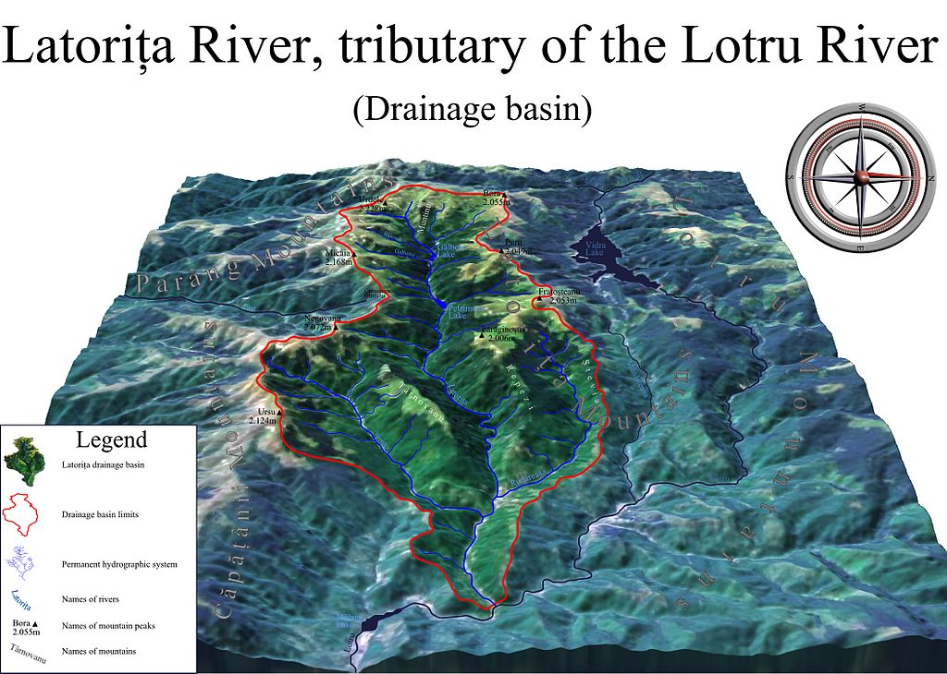

Slide 19
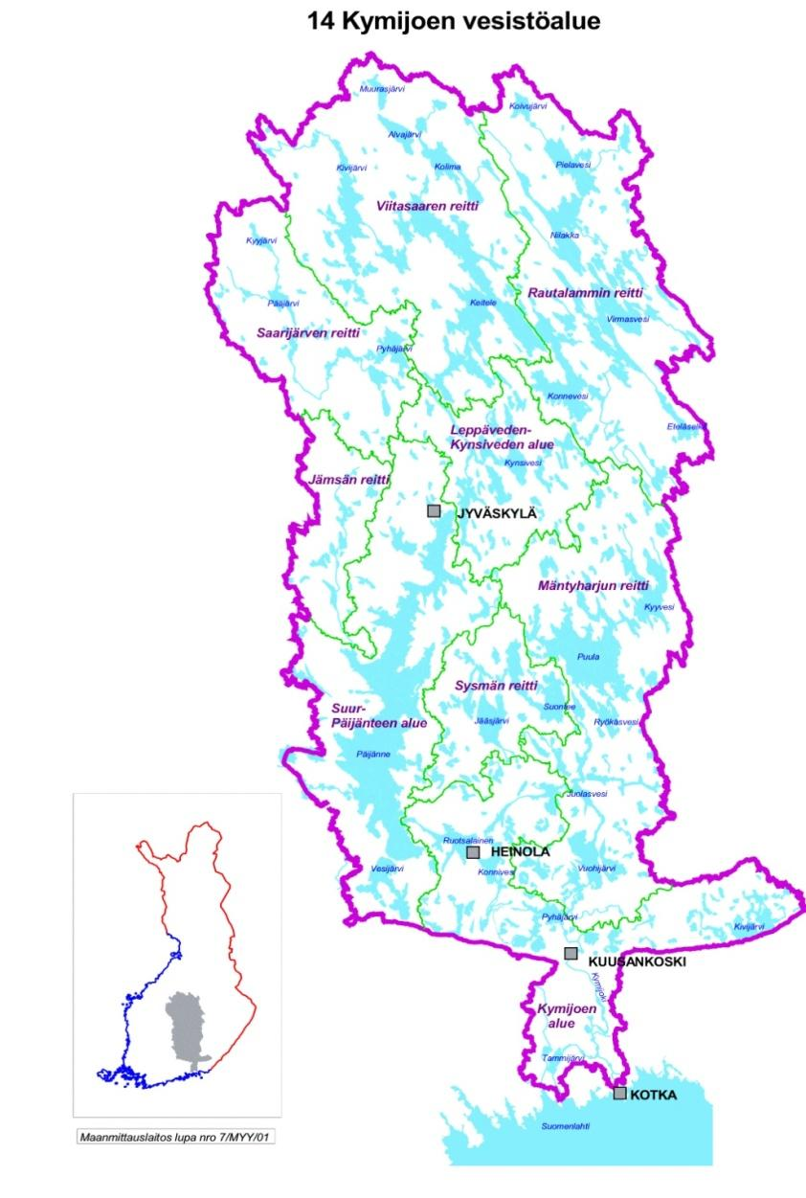
Kymijoen valuma-alue on suuri

Slide 20
Valuma-alue vaikuttaa vesistön veden laatuun
kasvit tarvitsevat kasvuunsa ravinteita (tärkeimmät typpi ja fosfori) li
ravinteita tulee vesistöön valuma-alueelta
maa- ja kallioperästä liukenemalla
pelloilta valumalla
asutuksen ja teollisuuden jätevesien mukana
pohjaliejusta bakteerien vapauttamia ravinteita
jos ravinteita on paljon → rehevä vesistö (paljon kasveja ja eläimiä, sameaa vettä)
jos vähän ravinteita → karu vesistö (vähänkasveja ja eläimiä, kirkas vesi)

Slide 21
Valuma-alue vaikuttaa vesistön veden laatuun
metsistä ja soilta tulee humusaineita
humusaineet ovat peräisin kuolleiden kasvien jäänteistä (mm. turpeesta)
→ vesi värjäytyy ruskeaksi

Slide 22
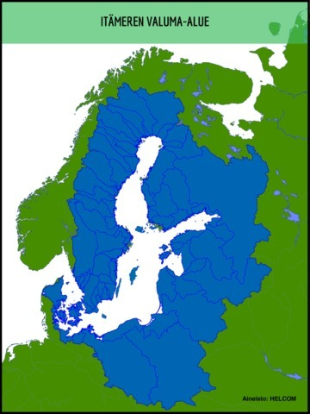

Slide 23
Itämeri
sisämeri eli se on yhteydessä valtamereen (Atlanttiin) kapean salmiyhteyden kautta
nuori (syntynyt viimeisen jääkauden jälkeen noin 11 000 vuotta sitten)
matala (keskisyvyys vain 55 metriä, valtamerissä 4 000 metriä)
vesi on murtovettä (ei makeaa, mutta ei niin suolaista kuin valtamerissä)
kasvi- ja eläinlajisto niukkaa
herkkä vesistö ympäristössä tapahtuville muutoksille
Itämeri ja ympäristön muuttuminen

Slide 24
Tehtävä 4.2.2021
Kerro, miten ilmastonmuutos, rehevöityminen ja roskaantuminen (muovi) vaikuttavat Itämereen.
Käytä tietolähteinä oppikirjaa (s.142-145) ja videota ”Itämeri ja ympäristön muuttuminen”, johon on linkki tässä esityksessä.
Kirjoita pidempi teksti ja palauta se viimeistään 11.2.
Tämä tehtävä on yksi koetehtävä toisessa osa-kokeessa 11.2.!

Slide 25
Portfolion palautus 11.2. mennessä!
Palauta sekä Kláran antamat että minun antamat tehtävät!
Palauta kaikki tehtävät tai ainakin mahdollisimman monta!
Voit palauttaa
vihkon tai paperit koulun postilaatikkoon
sähköpostilla sakari.valtiala@kotka.fi
WhatsAppilla
Muista laittaa aina oma nimesi tehtäviin, kun palautat niitä!

